Slide 1


RECUERDA PONER A GRABAR LA CLASE
Notes:
Colocar todas las clases

Slide 2


¿DUDAS DEL ON-BOARDING?
MIRALO AQUI
Notes:
Obligatoria siempre.

Slide 3

Clase 18. DESARROLLO WEB
CONOCIENDO A NUESTRO CLIENTE
Notes:
Obligatoria siempre

Slide 4

Identificar a nuestro cliente.
Conocer al usuario final.
Confeccionar un presupuesto.
OBJETIVOS DE LA CLASE
Notes:
Obligatoria siempre. Es lo que queremos alcanzar una vez finalizada la clase. Recordá que se enuncian en principio con el verbo delante (por ejemplo: “Comprender…”, “Analizar…”, “conocer…”, etc).

Slide 5

GLOSARIO:
Clase 16
Dominio: el dominio en Internet es la dirección (nombre) que ingresas en el navegador para acceder al sitio web deseado. Ejemplo: www.css-tricks.com
Hosting: es necesario contratar un servicio de hosting que cubra con los requerimientos de tu web. Los servidores son empresas que almacenan computadoras con discos rígidos (en donde son alojados los sitios web), y cada una está equipada con distinto hardware.

Slide 6
MAPA DE CONCEPTOS

Slide 7

MAPA DE CONCEPTOS CLASE 18
Conociendo a nuestro cliente
¿Qué es un cliente?
¿Qué es un usuario?
Tipos de usuarios
Objetivos del proyecto
Necesidades
Presupuesto
¿Qué es?
¿Cómo hacerlo?
Cronograma de desarrollo
Mantenimientos
Notes:
Se puede usar para comenzar o finalizar la clase, según sea más conveniente. La información de este slide es de relleno.
Recurso: Mapa de conceptos
Muestra rápidamente los contenidos de la clase y cómo se relacionan. Ayuda a los estudiantes a evitar “perderse” durante la clase, al avanzar en un sentido lineal una diapositiva tras otra. El ejemplo pertenece a la primera clase del curso UX/UI.
Sugerencia: -También se pueden mostrar con un menor énfasis o colores apagados, aquellos contenidos de clases anteriores y que se vinculen con la actual.
-Resaltar con color los temas que se abordan en la clase.

Slide 8




CRONOGRAMA DEL CURSO
Clase 16
Clase 17
Clase 18
Subida al Servidor
Conociendo a nuestro cliente
Proyecto final
PROYECTO FINAL
SUBIDA AL SERVIDOR
CREA TU PRESUPUESTO
CUARTA ENTREGA DEL PROYECTO FINAL
Notes:
Recurso: Cronograma del curso - Se muestra al inicio de cada clase
- Tiene un aspecto similar a un calendario. - Resume rápidamente: título de la clase, número y contenidos que abarca
- Guía rápida tanto para docentes, como para estudiantes. - Para mayor ubicación en el curso, también muestra en un tamaño más pequeño lo sucedido la clase anterior y la siguiente.
-Ubicar en el interior de cada clase aquellas cuestiones destacadas con las cuales se encontrará el alumno y con su respectivo nombre: desafíos, entregables de proyecto, actividades colaborativas o ejemplos en vivo.

Slide 9

Momento de exposición teórica

Slide 10

CONOCIENDO A NUESTRO CLIENTE
Notes:
Usar para los módulos más importantes de la clase, donde se introducen conceptos que se ven en varios slides. No hay que usarla para todos los módulos.

Slide 11

¿QUÉ ES UN CLIENTE?
El cliente es quien compra (o tiene interés en comprar) nuestro producto o servicio, a cambio de una remuneración. Se encuentra dentro de nuestro público objetivo, al cual nos dirigimos cuando comunicamos o comercializamos nuestro producto. Al definir nuestro mercado, definimos también nuestro público objetivo.

Slide 12

PERCEPCIÓN DEL CLIENTE
La percepción es el proceso mediante el cual un individuo selecciona, organiza e interpreta la información que recibe para crear una imagen del mundo con significado.
La percepción del cliente se basa en su valoración de nuestro servicio, según el grado de satisfacción de sus necesidades y expectativas.

Slide 13
¿QUÉ ES UN USUARIO?
Es a quien tienen en mente las empresas desarrolladoras de hardware y software informático, cada vez que diseñan un nuevo dispositivo o aplicación.
Este usuario puede no estar instruido o entrenado en el uso de nuevas tecnologías, por lo cual la interfaz del dispositivo en cuestión debe ser sencilla y fácil de aprender.
Notes:
Cada tipo de desarrollo tiene su propio usuario modelo y para algunas compañías el parámetro de cada usuario es distinto.

Slide 14

TIPOS DE USUARIOS
Registrado
Requieren algún registro previo o membresía.
Anónimo
Navega sin autenticarse.
Final
Fines sociales, profesionales o personales

Slide 15
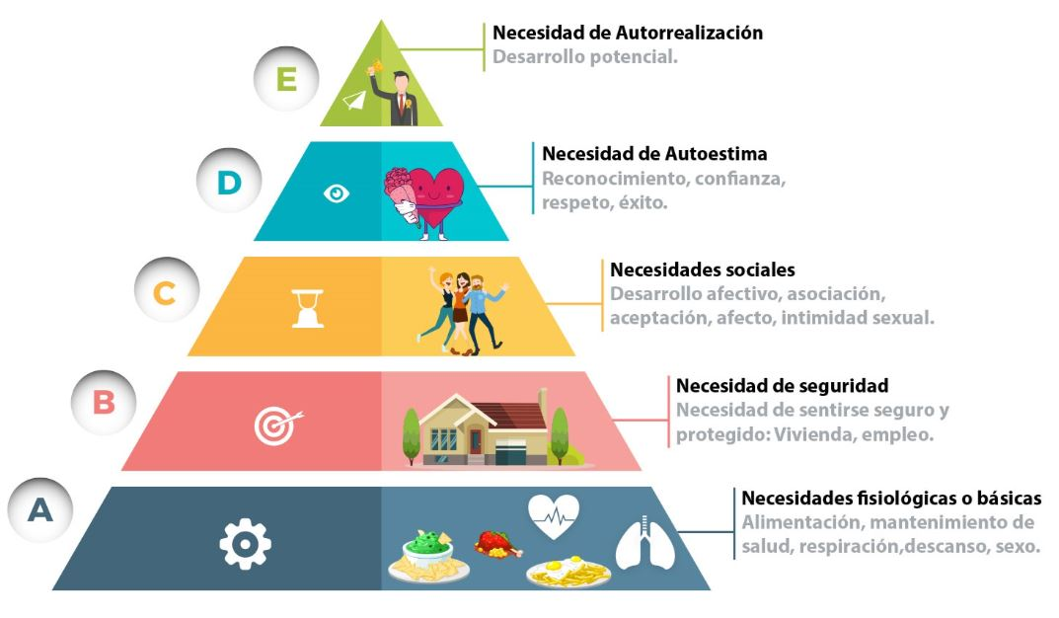
NECESIDADES DEL USUARIO

Slide 16
PREGUNTAS PARA DETECTAR LAS NECESIDADES
¿Cuáles son los objetivos de los usuarios?
¿Cuáles son los obstáculos para conseguir los objetivos?
¿Cuáles son los valores y prioridades de los usuarios?
¿Cuál es el contexto del usuario y cuánto puede variar?

Slide 17
OBJETIVOS DEL PROYECTO
Notes:
Usar para los subtemas de un módulo.

Slide 18

Uno de los puntos más importantes es buscar cuáles son los objetivos del proyecto: qué busca y hacia dónde va la página web.
De esta manera, podemos orientar al cliente respecto a lo que puede realizar.

Slide 19
ANÁLISIS DE REQUERIMIENTOS
Los requerimientos se enfocan en describir las necesidades del cliente, entonces es lógico que para recabarlos haya que obtener la información de primera mano.
Esto se hace mediante entrevistas con el cliente, u obteniendo la documentación que describa la manera en que éste desea que funcione el sistema de software. Las necesidades y/o requerimientos del cliente evolucionan con el tiempo, y cada cambio involucra un costo.

Slide 20
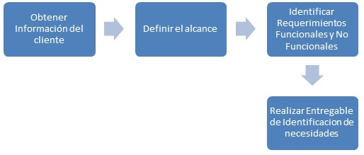
ANÁLISIS DE REQUERIMIENTOS
Fuente: https://sites.google.com/site/metodologiareq/capitulo-i

Slide 21

1
OBTENER Y ANALIZAR INFORMACIÓN DE LAS NECESIDADES DEL CLIENTE
Debes hacer una correcta identificación de los clientes, y alcanzar un análisis de manera asertiva: se pueden implementar una serie de técnicas de acuerdo al cliente con el que se esté tratando.
Notes:
Usar para slides de texto con gráfico de etapas/pasos.

Slide 22
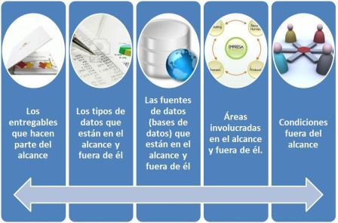
2
DEFINICIÓN DEL ALCANCE
La definición del alcance tiene como propósito describir y delimitar claramente las necesidades del cliente, las cuales pretenden ser cumplidas con el proyecto.
Notes:
Usar para slides de texto con gráfico de etapas/pasos.

Slide 23
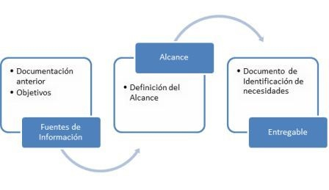
FUENTES DE INFORMACIÓN CLAVES
3
Notes:
Usar para slides de texto con gráfico de etapas/pasos.

Slide 24
4
ENTREGABLE DE IDENTIFICACIÓN DE NECESIDADES
Formato | Objetivo
MR_002_ Identificación de Necesidades (Ver Formato) | Presentar una descripción de lo que se requiere desde la perspectiva del cliente, para resolver la necesidad u oportunidad de mejora identificada. El presente documento será trabajado de la mano del cliente.
Notes:
Usar para slides de texto con gráfico de etapas/pasos.

Slide 25
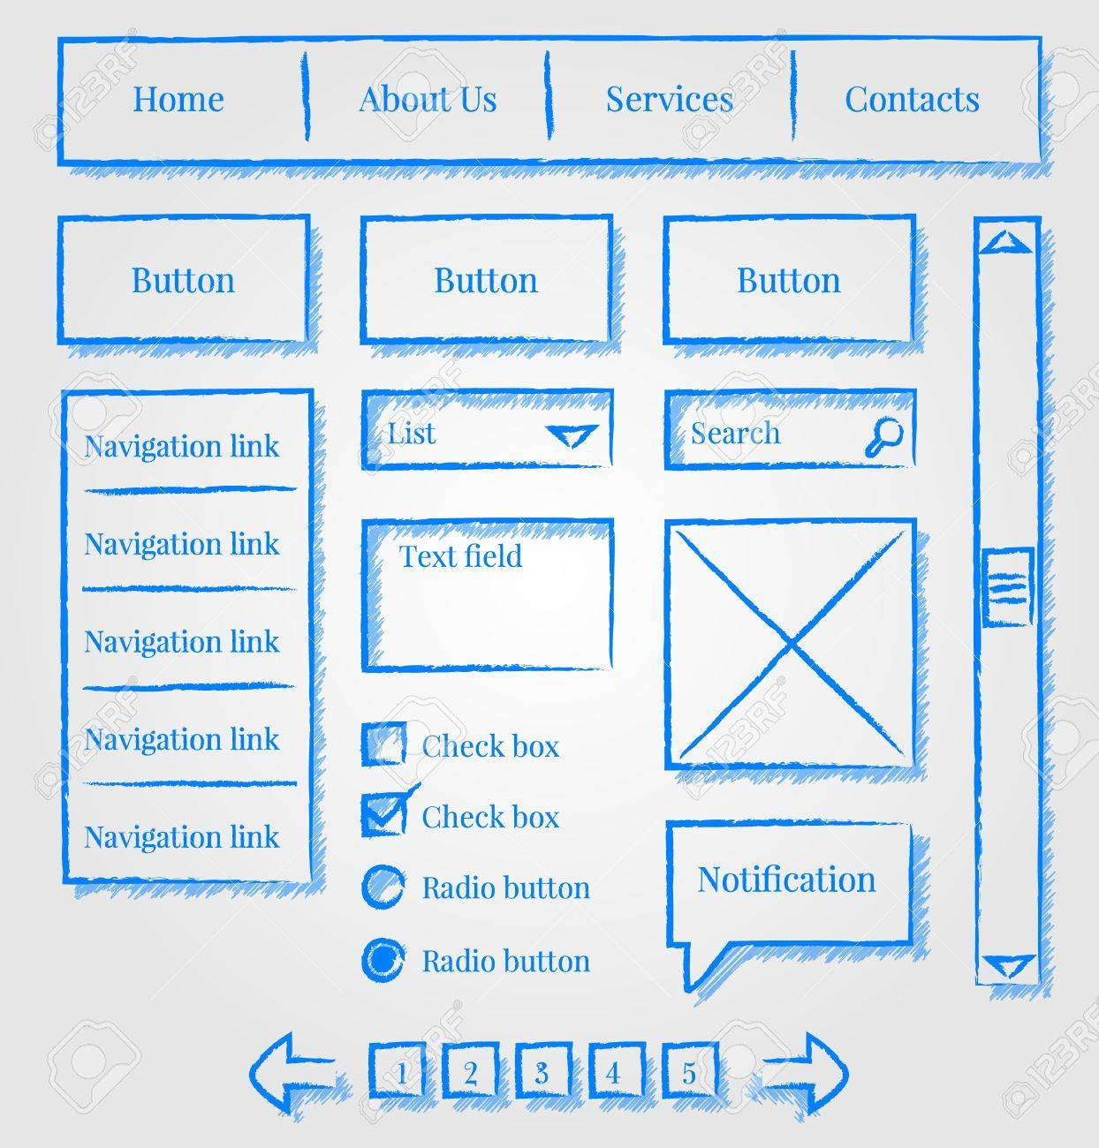
PRESENTAR SKETCH
El objetivo del sketch es expresar la idea o el proyecto y plasmarlo en un papel, llevar la estructura mental a una hoja palpable y visual.
El sketch es de suma importancia para levantar el presupuesto.

Slide 26

PRESUPUESTO
Notes:
Usar para los módulos más importantes de la clase, donde se introducen conceptos que se ven en varios slides. No hay que usarla para todos los módulos.

Slide 27

¿QUÉ ES UN PRESUPUESTO?
Un presupuesto es un plan de operaciones y recursos de una empresa, que se formula para lograr los objetivos en un cierto periodo de tiempo y se expresa en términos monetarios.

Slide 28


Slide 29
¿CÓMO HAGO UN PRESUPUESTO?
1
2
3
4
Describe el objetivo al cual se desea llegar.
Especifica las plataformas y herramientas de desarrollo.
Indica las fases de desarrollo de la página web.
Especifica el alojamiento.
Notes:
Usar para slides de texto con gráfico de etapas/pasos.

Slide 30


¿CÓMO HAGO UN PRESUPUESTO?
Servicios incluidos.
Diseño de la maquetación.
SEO
Configuración de analiticas.
Capacitaciones.
Plazos de entrega.
Garantías y soportes.
Licencia y propiedad intelectual.
Formas de pago.
Notes:
No va, es para guiar el uso del template.

Slide 31
¿CÓMO HAGO UN PRESUPUESTO?
Presupuesto: el cálculo del presupuesto se hace en horas. El valor depende de cada profesional, se puede tomar como métrica un sueldo base mensual y llevarlo a horas hombre.
- Exclusiones del presupuesto.
- Validez del presupuesto.
Sketch con el que se dialogó con el usuario.
Presentación del presupuesto detallado por fases según los cronogramas.
Notes:
No va, es para guiar el uso del template.

Slide 32
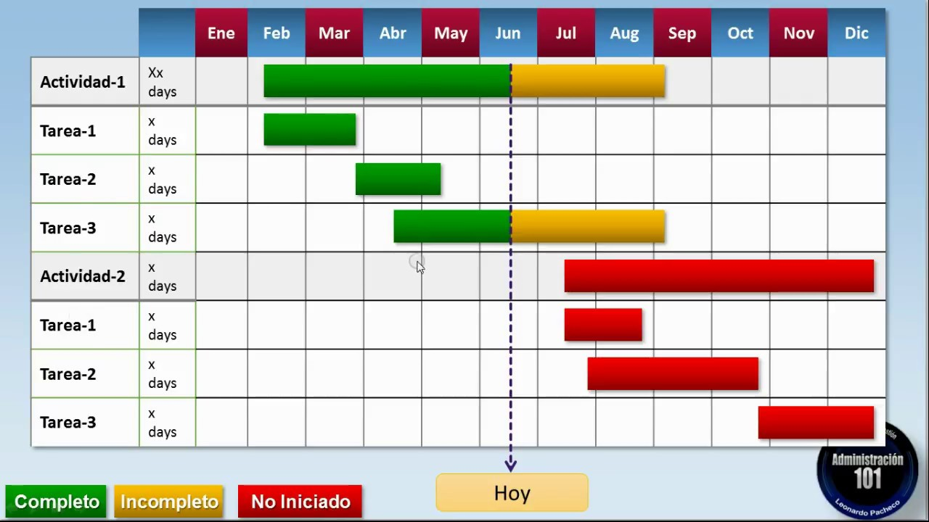
CRONOGRAMA DE DESARROLLO
Notes:
No va, es para guiar el uso del template.

Slide 33
CRONOGRAMA DE ENTREGAS
1
2
3
Fase de diseño
El cliente verifica los mockups. Se acuerdan fuentes, colores y entregas de contenidos.
Fase de construcción
Se carga parte del contenido y el cliente valida el producto.
Fase estructural
Se entrega el prototipado del proyecto y arquitectura del sitio.
Notes:
Usar para slides de texto con gráfico de etapas/pasos.

Slide 34
CRONOGRAMA DE ENTREGAS
4
5
Fase de entrega y puesta en producción
Se sube y configura el sitio en el hosting y se entrega al cliente.
Fase de pruebas
El cliente prueba su producto y hace las respectivas recomendaciones.
Notes:
Usar para slides de texto con gráfico de etapas/pasos.

Slide 35

MANTENIMIENTOS
Es un servicio adicional que se le puede ofrecer a nuestros clientes. Incluye:
Mantenimiento del hosting.
Actualización de plugins.
Actualización de contenidos.
Cambios de diseño.
Nuevas páginas.
Notes:
No va, es para guiar el uso del template.

Slide 36
☕
BREAK
¡5/10 MINUTOS Y VOLVEMOS!
Notes:
Obligatoria siempre. A la hora del Break, entre 5 y 10 minutos. Considerar ubicar este espacio en un momento adecuado de la clase. Al volver, mostrar los resultados de la pregunta del anterior slide y generar un breve intercambio.

Slide 37

¡VAMOS A PRACTICAR LO VISTO!
Momento de consolidación de aprendizajes
Notes:
Momento de consolidación de aprendizajes: armando un presupuesto

Slide 38
CREA TU PRESUPUESTO
Arma un presupuesto basado en los tiempos y el diseño de tu proyecto final.
Notes:
Usar para desafíos entregables. Editar el número con el número de desafío correspondiente..

Slide 39
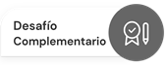
CREA TU PRESUPUESTO
Formato: puedes entregar un archivo de texto o una hoja de cálculo. Debe tener el nombre “Idea+Apellido”. Sugerencia: revisar que el documento tenga permisos para el acceso.
>> Consigna: arma un presupuesto basado en los tiempos y el diseño de tu proyecto final. >>Aspectos a incluir en el entregable: Basado en los tiempos y diseño de tu proyecto, entrega un archivo de texto o una hoja de cálculo con el presupuesto que incluya: El objetivo al cual se desea llegar. Las plataformas y herramientas de desarrollo. Las fases de desarrollo. El alojamiento y servicios incluidos (SEO, Analitycs, seguridad, etc.) >>Ejemplo: Ejemplo de presupuesto de una agencia
Notes:
Desarrollo de un desafío entregable

Slide 40
SUGERENCIA: ¡HAZ ESTE DESAFÍO COMPLEMENTARIO!
Hacer el desafío "Crea tu Presupuesto" es importante porque podrás poner en práctica estrategias y metodologías, que seguramente repliques con futuros nuevos clientes al momento de organizarte y pasar un presupuesto.
De esta manera, podrás ordenar tu forma de abordar a los clientes, generando una visión más clara sobre tu trabajo.

Slide 41

¿PREGUNTAS?
Notes:
Obligatoria. Se sugiere ubicar al finalizar la explicación de algún tema, para abrir formalmente el espacio de preguntas y ordenar la interacción.

Slide 42
¡MUCHAS GRACIAS!
Resumen de lo visto en clase hoy:
Identificación de nuestro cliente.
Conocer al usuario final.
Establecer un presupuesto.
Notes:
Obligatoria siempre. En caso de cerrar con el “mapa de conceptos” se puede dejar solo “muchas gracias”. Completar el resumen con palabras claves de lo visto.

Slide 43
¿DUDAS DEL ON-BOARDING?
MIRALO AQUI
Notes:
Obligatoria siempre.

Slide 44
Clase 19. DESARROLLO WEB
PROYECTO FINAL
Notes:
Obligatoria siempre

Slide 45
Repasar los temas principales
Revisar los objetivos alcanzados en el curso.
Recomendaciones finales.
Presentación de los avances del proyecto.
OBJETIVOS DE LA CLASE
Notes:
Obligatoria siempre. Es lo que queremos alcanzar una vez finalizada la clase. Recordá que se enuncian en principio con el verbo delante (por ejemplo: “Comprender…”, “Analizar…”, “conocer…”, etc).

Slide 46
GLOSARIO:
Clase 17
Cliente: es quien compra (o tiene interés en comprar) nuestro producto o servicio, a cambio de una remuneración.
Percepción del cliente: la percepción es el proceso mediante el cual un individuo selecciona, organiza e interpreta la información que recibe para crear una imagen del mundo con significado. La percepción del cliente se basa en su valoración de nuestro servicio, según el grado de satisfacción de sus necesidades y expectativas.
Usuario: es a quien tienen en mente las empresas desarrolladoras de hardware y software informático, cada vez que diseñan un nuevo dispositivo o aplicación.
Presupuesto: es un plan de operaciones y recursos de una empresa, que se formula para lograr los objetivos en un cierto periodo de tiempo y se expresa en términos monetarios.

Slide 47
MAPA DE CONCEPTOS

Slide 48
MAPA DE CONCEPTOS CLASE 19
Temas principales
HTML y CSS
Modelado y Grids
Frameworks y SASS
Web online y conocer al cliente
Objetivos alcanzados
¿Por qué eres desarrollador/a web?
Recomendaciones finales
Proyecto final
Notes:
Se puede usar para comenzar o finalizar la clase, según sea más conveniente. La información de este slide es de relleno.
Recurso: Mapa de conceptos
Muestra rápidamente los contenidos de la clase y cómo se relacionan. Ayuda a los estudiantes a evitar “perderse” durante la clase, al avanzar en un sentido lineal una diapositiva tras otra. El ejemplo pertenece a la primera clase del curso UX/UI.
Sugerencia: -También se pueden mostrar con un menor énfasis o colores apagados, aquellos contenidos de clases anteriores y que se vinculen con la actual.
-Resaltar con color los temas que se abordan en la clase.

Slide 49
CRONOGRAMA DEL CURSO
Clase 17
Clase 18
Conociendo a nuestro cliente
Proyecto final
PROYECTO FINAL
CREA TU PRESUPUESTO
Notes:
Recurso: Cronograma del curso - Se muestra al inicio de cada clase
- Tiene un aspecto similar a un calendario. - Resume rápidamente: título de la clase, número y contenidos que abarca
- Guía rápida tanto para docentes, como para estudiantes. - Para mayor ubicación en el curso, también muestra en un tamaño más pequeño lo sucedido la clase anterior y la siguiente.
-Ubicar en el interior de cada clase aquellas cuestiones destacadas con las cuales se encontrará el alumno y con su respectivo nombre: desafíos, entregables de proyecto, actividades colaborativas o ejemplos en vivo.

Slide 50
TEMAS PRINCIPALES
Notes:
Usar para los módulos más importantes de la clase, donde se introducen conceptos que se ven en varios slides. No hay que usarla para todos los módulos.

Slide 51

HTML Y CSS
Prototipar una web.
Establecer estruturas de una web.
Darle estilo a las estructuras.
Dar estilo a fuentes, fondos y animaciones.

Slide 52

MODELADO Y GRIDS
Box Modeling.
Flex.
Grids.
Mobile First.

Slide 53

FRAMEWORKS Y SASS
¿Qué es un framework?
¿Cómo se usa?
Bootstrap.
Procesadores de CSS.
SASS.
Operadores y Maps en SASS.

Slide 54

SERVIDORES, SEO y CONTROLADOR DE VERSIONES
Servidores
Seguridad para la Web
SEO
Git
Github

Slide 55

WEB ONLINE Y CONOCER AL CLIENTE
Hosting.
Dominio.
Subir la web a un Hosting.
FTP.
Conocer al cliente.
Presupuesto.

Slide 56

¿PREGUNTAS, DUDAS, COMENTARIOS?

Slide 57
OBJETIVOS ALCANZADOS
Notes:
Usar para los módulos más importantes de la clase, donde se introducen conceptos que se ven en varios slides. No hay que usarla para todos los módulos.

Slide 58


Slide 59
ERES DESARROLLADOR WEB PORQUE:
Sabes diseñar prototipos con conocimiento básicos de UX para una web.
Eres capaz de crear y realizar mantenimiento a una página y aplicación web
Puedes asesorar a un cliente en lo que necesita.
Sabes optimizar estilos de páginas web.
Puedes trabajar en equipo, usando un controlador de versiones y manejo de repositorio.
Cuentas con las bases para iniciar en el mundo de la programación por si quieres ser Full Stack.
Puedes manejar un servidor y configurarlos con el dominio al que debe apuntar.
Posees conocimientos básicos de SEO y Seguridad Web.

Slide 60
RECOMENDACIONES FINALES
Notes:
Usar para los módulos más importantes de la clase, donde se introducen conceptos que se ven en varios slides. No hay que usarla para todos los módulos.

Slide 61
RECOMENDACIONES FINALES
Mantente al tanto de las actualizaciones de todas las tecnologías.
No te quedes con lo aprendido aquí, el mundo es muy grande.
Practica, practica y practica.
Establece alcances con cada proyecto.
Planifica.
Trabaja organizadamente.
Da tiempos estimados con sinceridad.

Slide 62
PROYECTO FINAL
Notes:
Usar para los módulos más importantes de la clase, donde se introducen conceptos que se ven en varios slides. No hay que usarla para todos los módulos.

Slide 63

El objetivo es que voluntariamente presenten sus trabajos y reciban un feedback de los compañeros antes de la entrega.
Notes:
Esta dinámica se puede hacer en breakout rooms. Corroborar que haya un tutor por room para moderar. Las presentaciones deben tener un límite de tiempo.

Slide 64

ENTREGA DEL PROYECTO FINAL
Deberás entregar la versión final de tu sitio cargada al servidor con acceso desde la web, aplicando cada una de las características vistas en el transcurso del curso: HTML, CSS, aplicación de framework y SEO, correspondiente a la entrega final de tu proyecto
Notes:
Siete días para entregarlo a partir de esta fecha

Slide 65
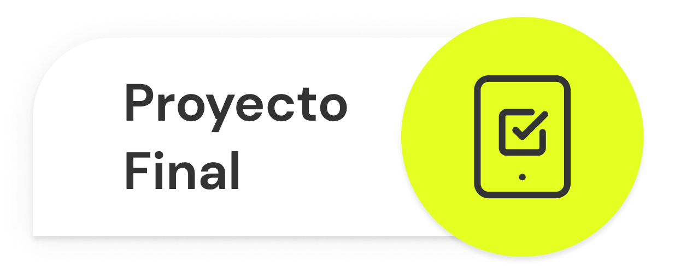
ENTREGA DEL PROYECTO FINAL
Formato: Link al sitio web cargado en el servidor.
>>Estructura final de la web: Respetando los criterios trabajados respecto a legibilidad, adaptación al framework, uso de etiquetas y prácticas de SEO. Formato: Archivos HTML >>Estilo final de la web: Aplicando los criterios trabajados respecto a estructura visual, diseño atractivo y responsive, y reciclado de código. Formato: Archivos CSS + SASS o SCSS. >>Subida al servidor: Utilizar WebHost000 o cualquier servicio de hosting para poner el sitio web online. Formato: Link al sitio web cargado en el servidor

Slide 66
¿PREGUNTAS?
Notes:
Obligatoria. Se sugiere ubicar al finalizar la explicación de algún tema, para abrir formalmente el espacio de preguntas y ordenar la interacción.

Slide 67

¡DESCUENTO EXCLUSIVO!
Quiero saber más
Notes:
Obligatoria siempre.

Slide 68
¡Completa tu carrera y potencia tu desarrollo profesional!
Ingresando el cupón CONTINUATUCARRERA tendrás un descuento para inscribirte en el próximo nivel. Puedes acceder directamente desde la plataforma, entrando en la sección "Cursos y Carreras".
Notes:
Obligatoria siempre.

Slide 69

TE INVITAMOS A QUE COMPLEMENTES LA CLASE CON LOS SIGUIENTES CODERTIPS
Notes:
Portada de Coder Tips

Slide 70


VIDEOS Y PODCASTS
¿Qué hacer después de un curso en Coderhouse? | CODERHOUSE |
https://www.youtube.com/watch?v=plC9WbIMJCk
Notes:
Usar para que los estudiantes puedan explorar recursos creados por CoderHouse.
Se puede vincular contenido de: Canal de YouTube de Coder: https://www.youtube.com/c/CoderHouse
Canal de Spotify de Coder: https://open.spotify.com/show/6Z4gbxrzelqVU3syDH3JzI

Slide 71
¡MUCHAS GRACIAS!
Resumen de lo visto en clase hoy:
Repaso los temas principales.
Revisión de objetivos alcanzados en el curso.
Recomendaciones finales.
Presentación de los avances del proyecto.
Notes:
Obligatoria siempre. En caso de cerrar con el “mapa de conceptos” se puede dejar solo “muchas gracias”. Completar el resumen con palabras claves de lo visto.

Slide 72
¿Estás disfrutando la experiencia Coder? Refiriendo a un amigo nos ayudas a expandir nuestra comunidad de estudiantes. Ingresa aquí

Slide 73

OPINA Y VALORA ESTA CLASE
Notes:
Obligatoria siempre.

Slide 74
¡GRACIAS POR ESTUDIAR CON NOSOTROS!
Notes:
Sólo la última clase

